Slide 1
Algoritmos de Grafos No Dirigidos – Algoritmo de Kruskal (cont.)
El algoritmo de Kruskal es un algoritmo de la teoría de grafos para encontrar un árbol abarcador de costo mínimo en un grafo conexo y ponderado.
Es decir, busca un subconjunto de aristas que, formando un árbol, incluyen todos los vértices y donde el valor total de todas las aristas del árbol es el mínimo.
Si el grafo no es conexo, entonces busca un bosque abarcador de costo mínimo (un árbol abarcador de costo mínimo para cada componente conexa).
Este algoritmo fue escrito por Joseph Kruskal.

Slide 2
Algoritmos de Grafos No Dirigidos – Algoritmo de Kruskal (cont.)
Funciona de la siguiente manera:
Se crea un bosque B (un conjunto de árboles), donde cada vértice del grafo es un árbol separado.
Se crea un conjunto C que contenga a todas las aristas del grafo.
Mientras C es sea vacío:
Eliminar una arista de peso mínimo de C.
Si esa arista conecta dos árboles diferentes se añade al bosque, combinando los dos árboles en un solo árbol.
En caso contrario, se desecha la arista.

Slide 3
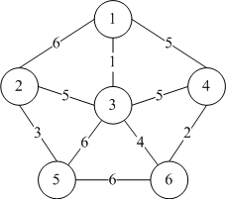
Algoritmos de Grafos No Dirigidos – Algoritmo de Kruskal (cont.)
Ejemplo:
Encontrar el árbol abarcador de costo mínimo del siguiente grafo no dirigido utilizando el algoritmo de Kruskal.

Slide 4
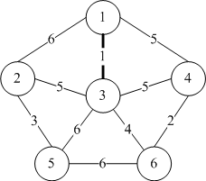
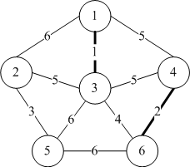
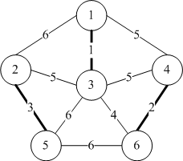
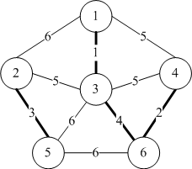
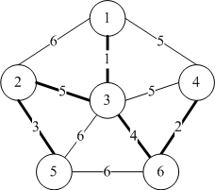
Algoritmos de Grafos No Dirigidos – Algoritmo de Kruskal (cont.)
Costo | Aristas
1 | (1,3)
2 | (4,6)
3 | (2,5)
4 | (3,6)
5 | (1,4) – (2,3) – (3,4)
6 | (3,5) – (5,6)

Slide 5
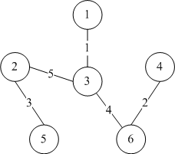
Algoritmos de Grafos No Dirigidos – Algoritmo de Kruskal (cont.)
Costo | Aristas
1 | (1,3)
2 | (4,6)
3 | (2,5)
4 | (3,6)
5 | (1,4) – (2,3) – (3,4)
6 | (3,5) – (5,6)

Slide 6

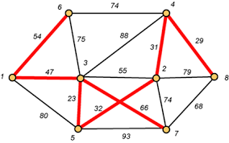
En que casos ultizamos el algoritmos de kruskal

Slide 7
